Slide 1
DN Kartrider Team 官網功能介紹
前端互動與結構化設計功能展示
學員:林昀宏

Slide 2





應用工具
Visual Studio Code
-編譯器
HTML
-建構頁面結構
CSS (Bootstrap)
-進行美化設計
Java Script
-響應式設計
Formspree
-填寫及接收表單

Slide 3
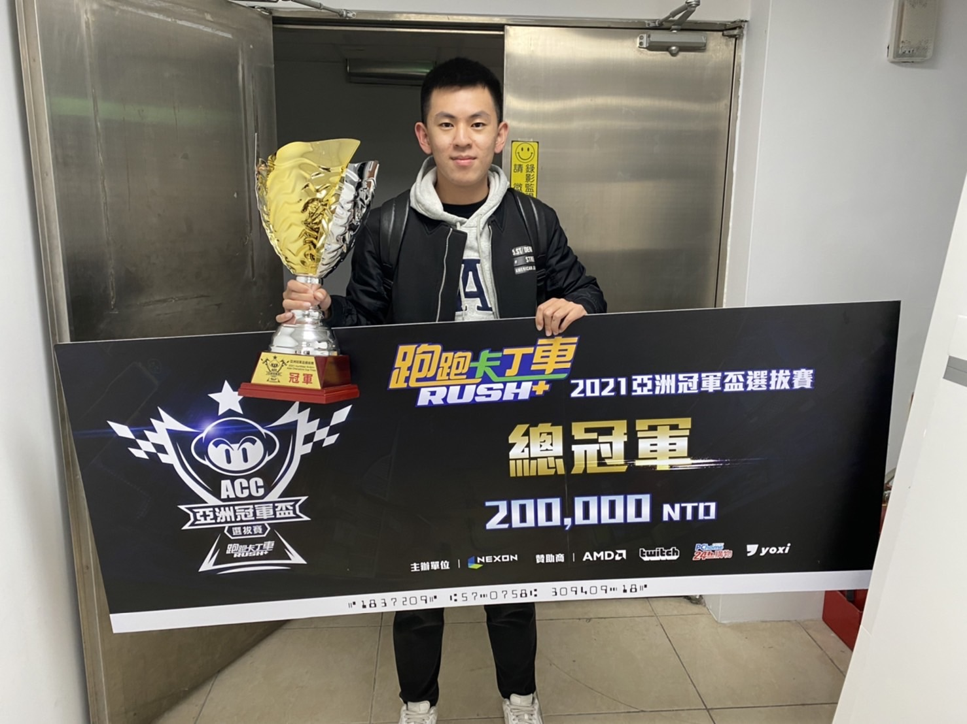

前言及製作動機
對專題本身所屬的遊戲具有極大熱忱。
可以實際運用在遊戲車隊招生上。
可延伸性高，例如可以新增使用者
互動的區域(如論壇)及可藉由
此官網規劃賽事等等。

Slide 4
專題內容概覽

Slide 5
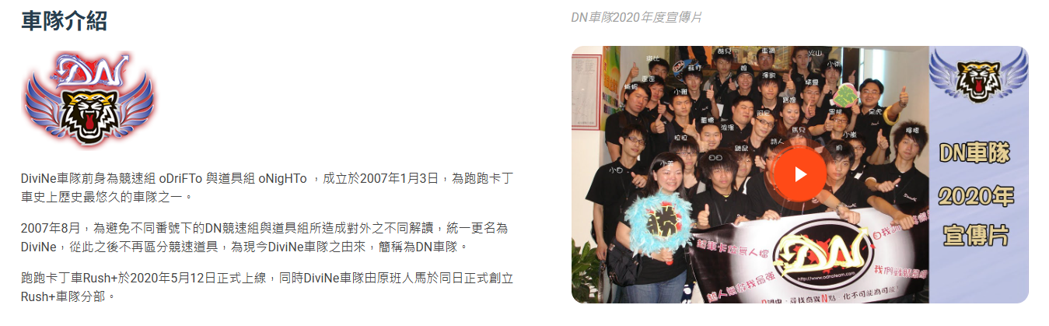
車隊介紹:
通過精簡的介紹讓讓使用者快速初步了解車隊的由來。

Slide 6
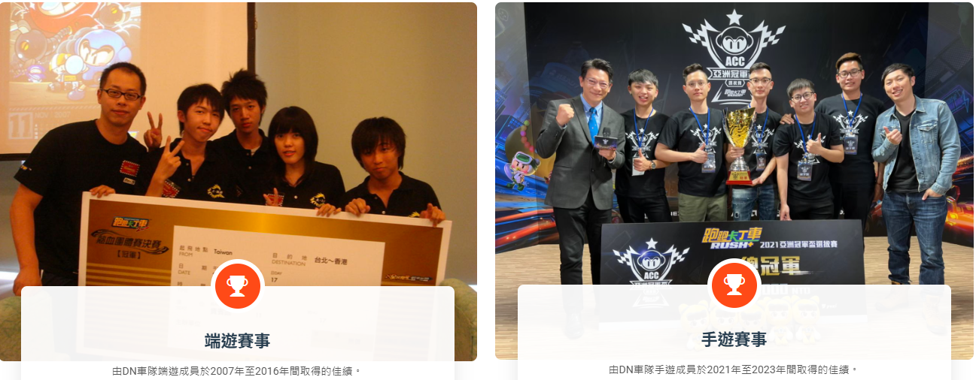
隊史館:
紀錄車隊從2007年創隊一路以來的賽事成績。

Slide 7
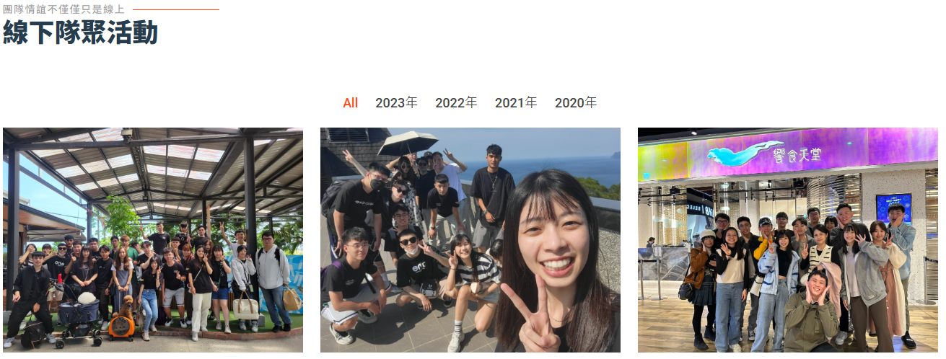
隊聚活動:
紀錄車隊聚餐、出遊等活動照片。

Slide 8
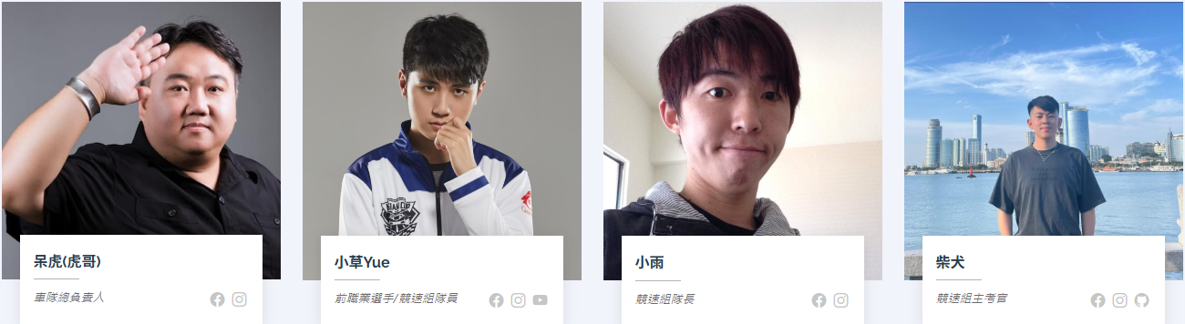
車隊主要幹部:
車隊總負責人、其他幹部的聯絡方式。

Slide 9
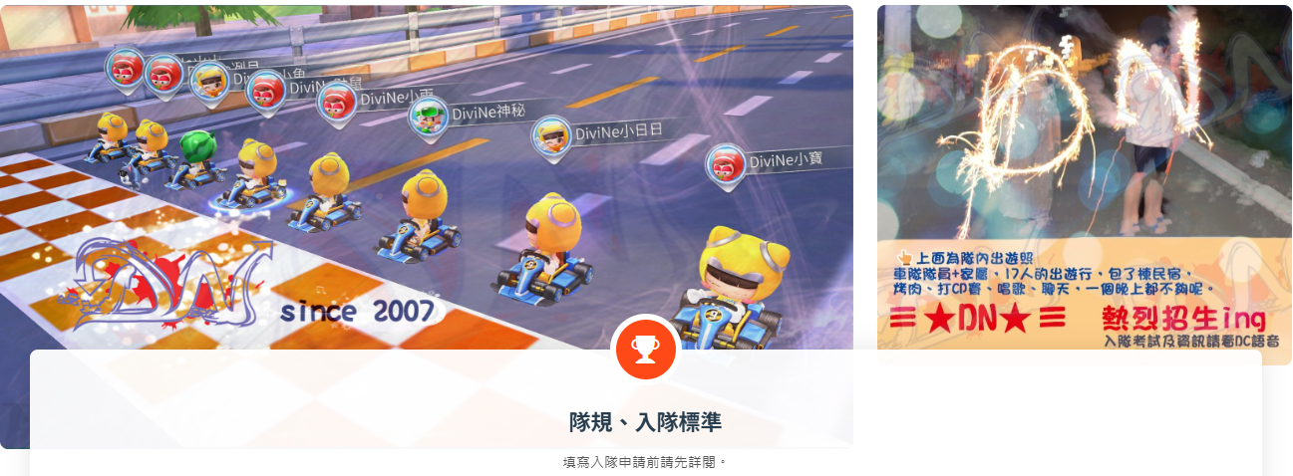
隊規、入隊標準:
車隊相關規定、申請入隊相關標準。

Slide 10
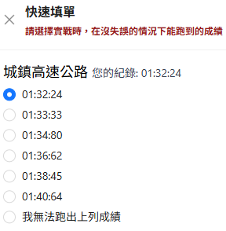
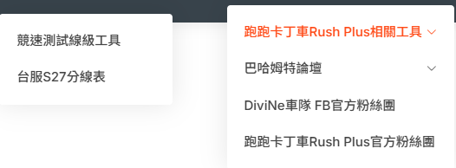
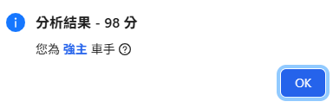


實用連結區:
相關工具網站、遊戲論壇、車隊粉絲團連結等。

Slide 11
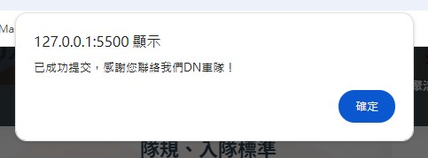
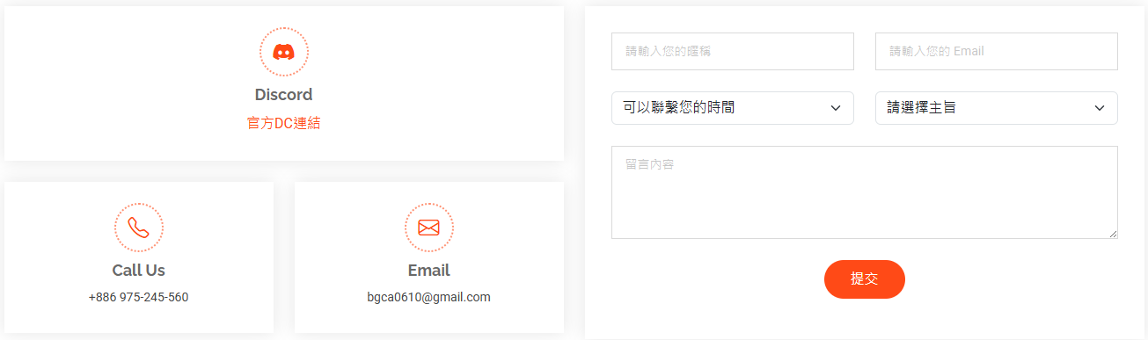
入隊申請區:
讓使用者可以填單申請入隊。

Slide 12
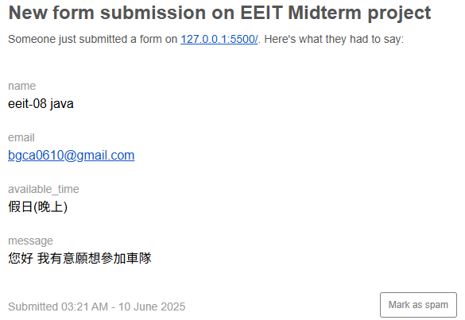
入隊申請區(車隊端接收回應):
接收使用者的回應。

Slide 13



作品圖片、影片來源
車隊相關Logo:由DN車隊自行繪製。
車隊招生影片:由DN車隊於2022年製作。
遊戲人物圖片:跑跑卡丁車官方網站。
車隊比賽、出遊照:全體DN車隊隊員(經同意後使用)

Slide 14
實際操作導覽

